Slide 1
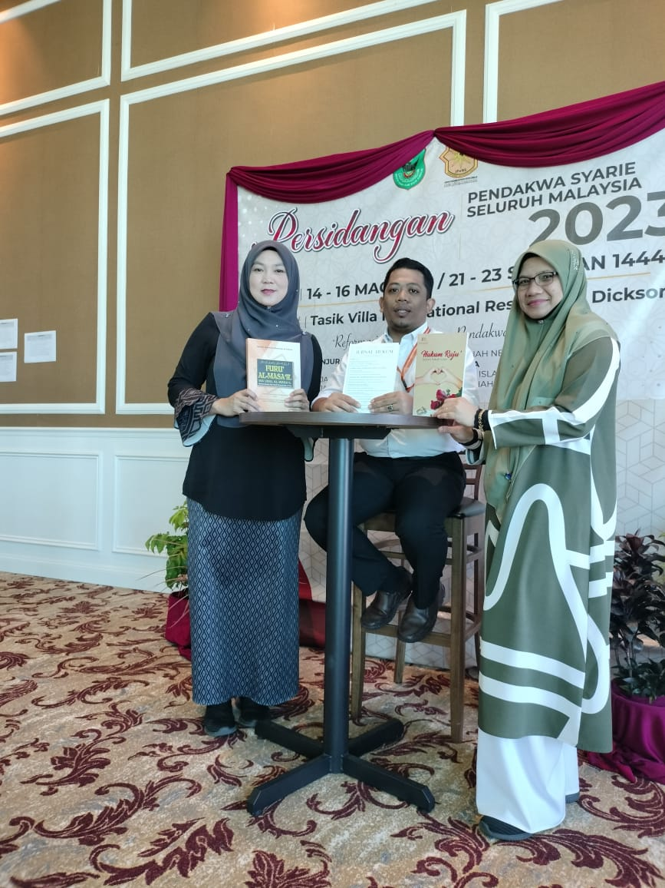
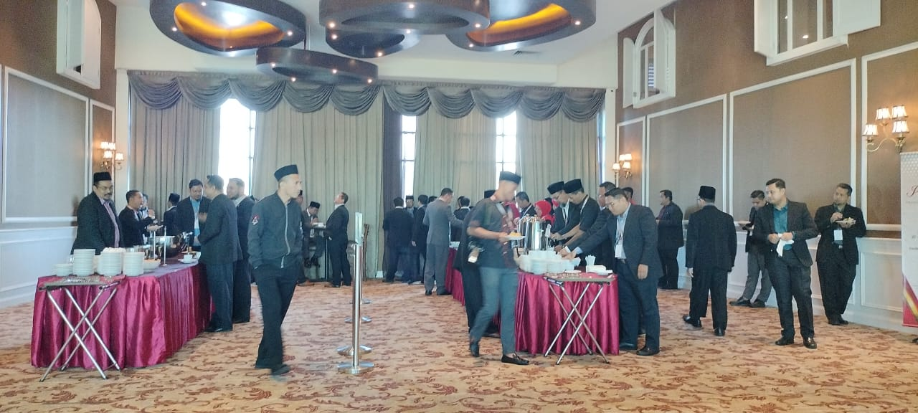
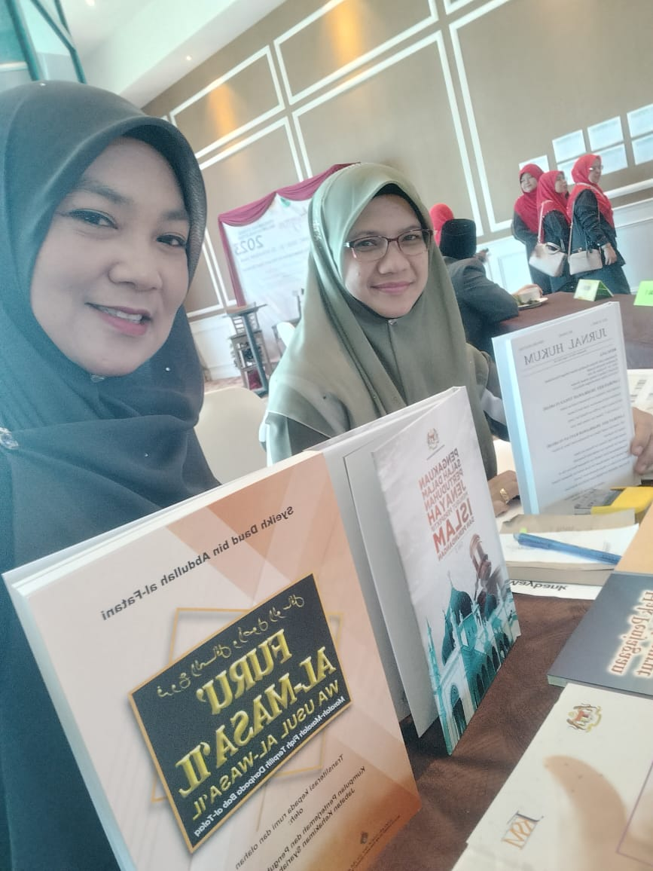
PERSIDANGAN PENDAKWA SYARIE 2023SELURUH MALAYSIA DI PORT DICKSON
TARIKH: 14-16 MAC 2023

Slide 2
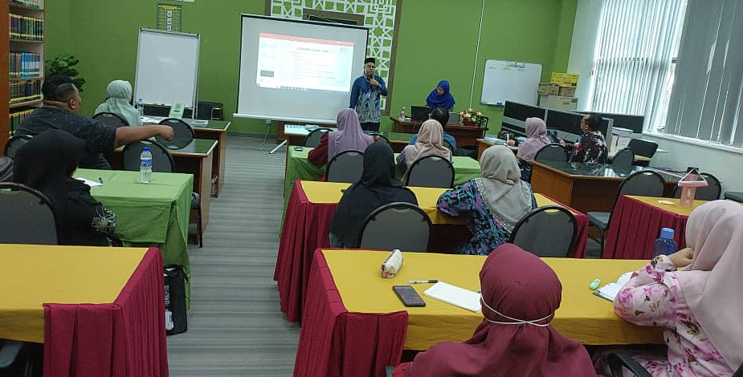
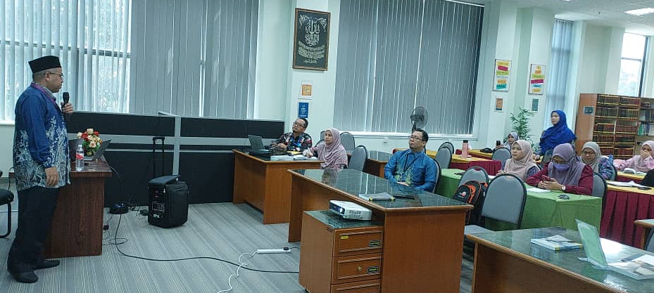
TAKLIMAT MENGENAI SISTEM KOHA
DI JAKESS
TARIKH: 18 MAC 2023

Slide 3
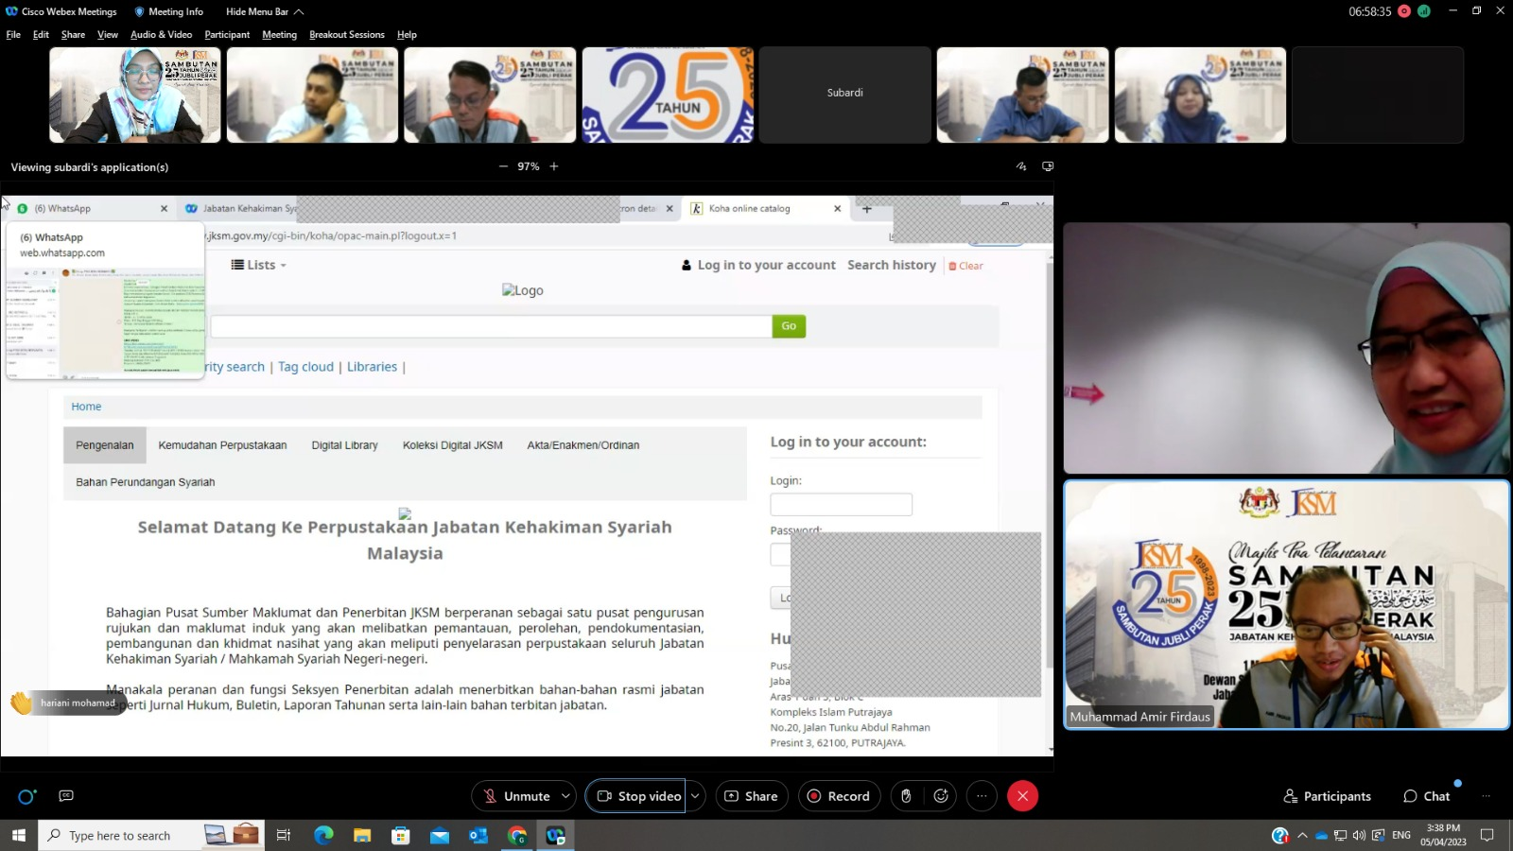
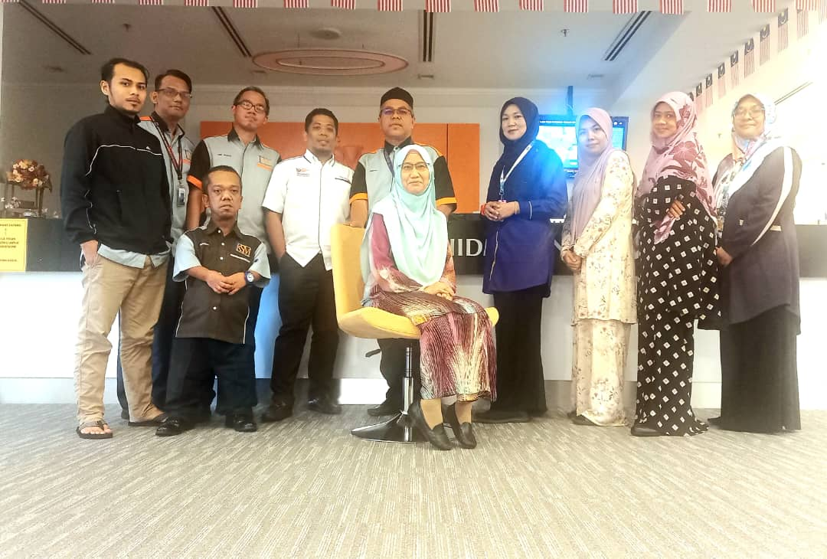
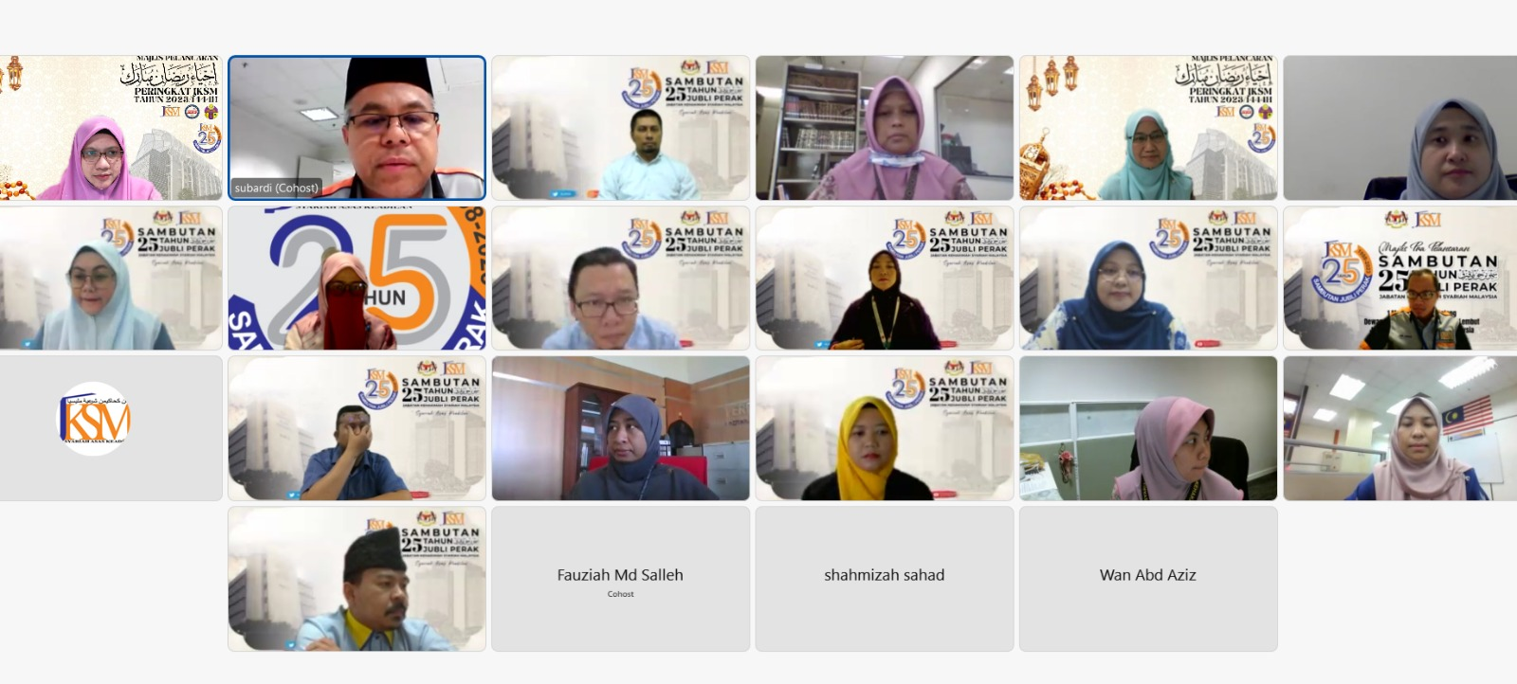
KURSUS PENGURUSAN BAHAN PUSAT SUMBER MELALUI SISTEM KOHA TARIKH: 4-5 APRIL 2023

Slide 4
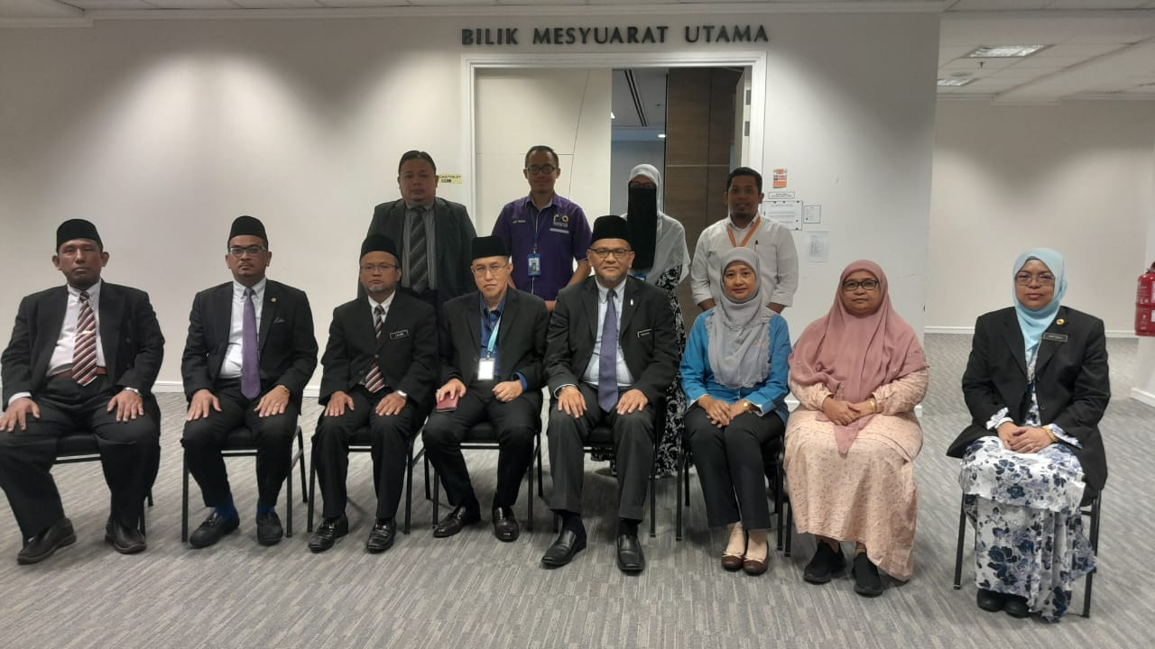
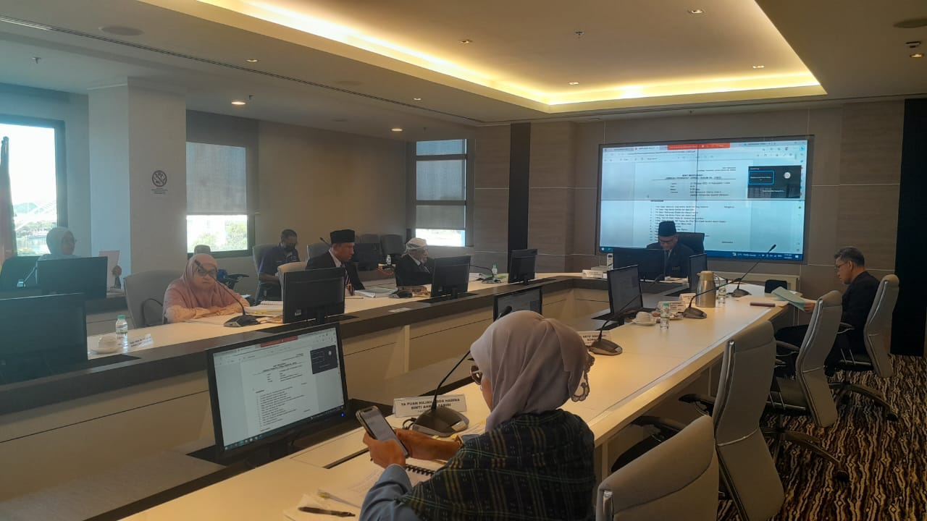
MESYUARAT LEMBAGA PENASIHAT JURNAL HUKUM BIL 1/2023

Slide 5
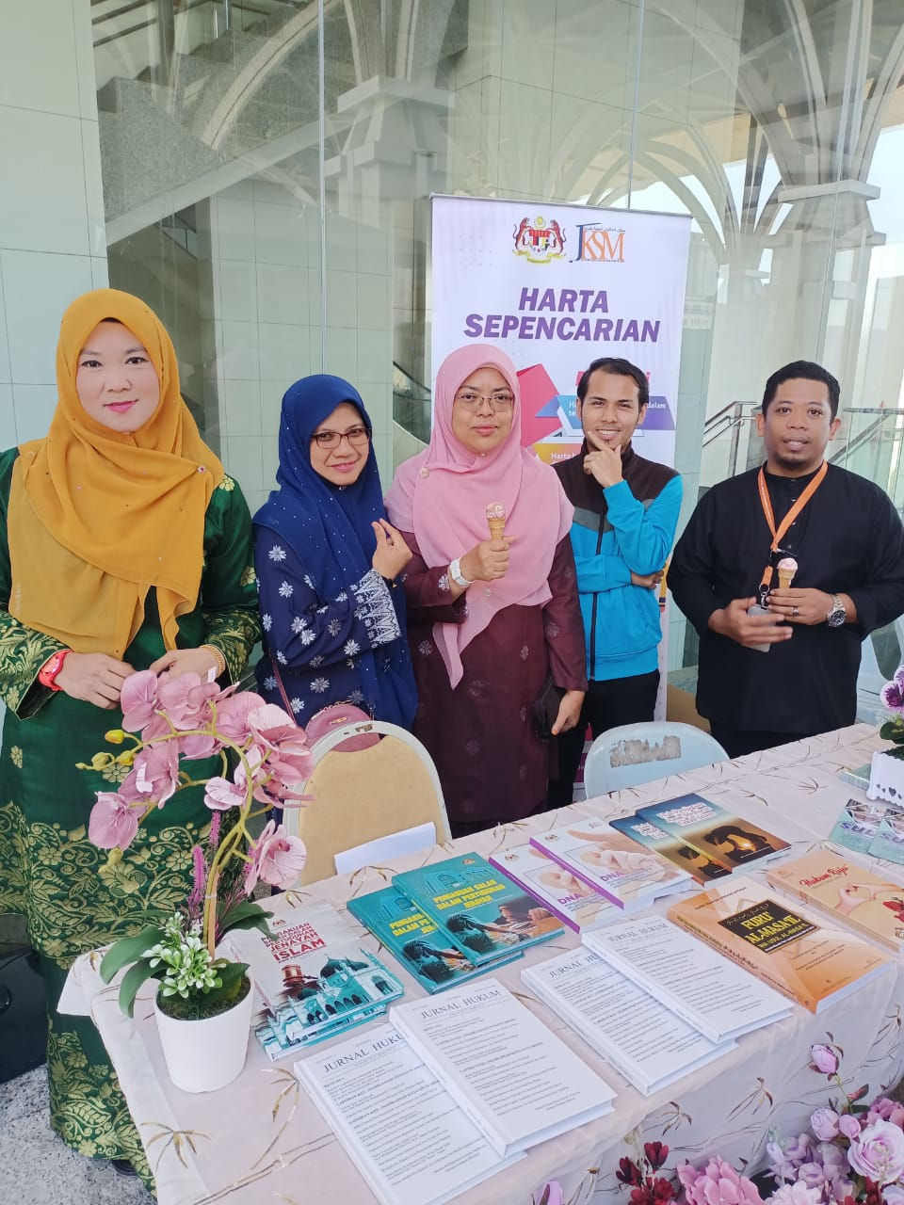
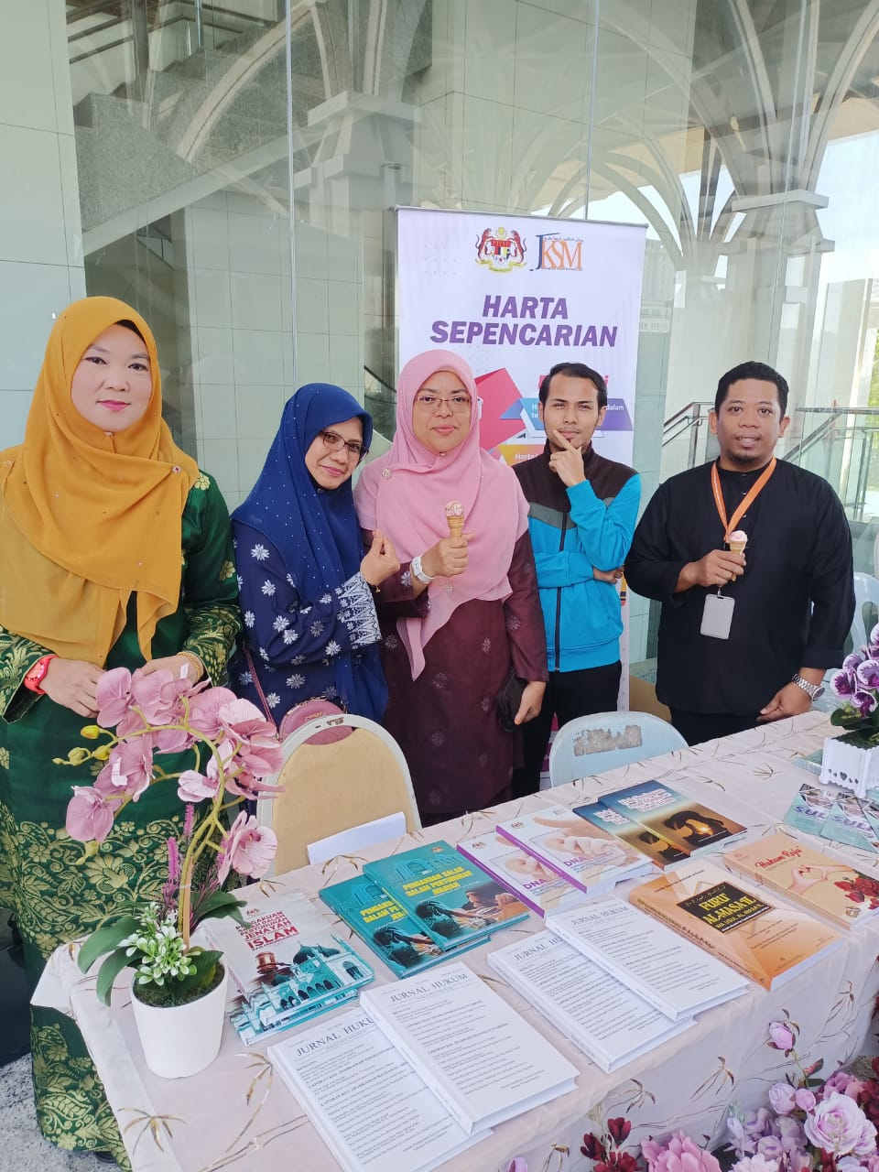
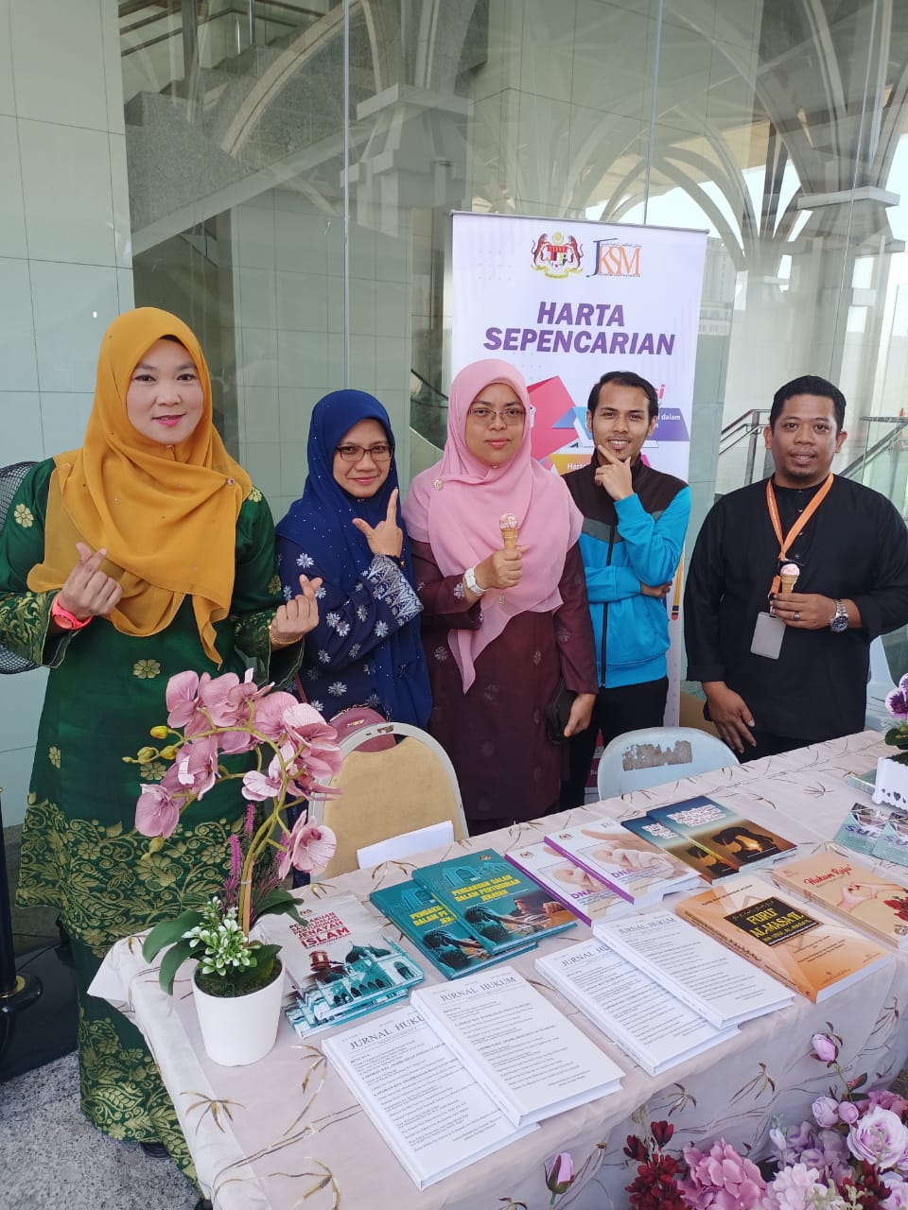
PROGRAM CELIK SYARIAH 2023 DI MASJID SULTAN ZAINAL ABIDIN (MASJID BESI, PUTRAJAYA)

Slide 6
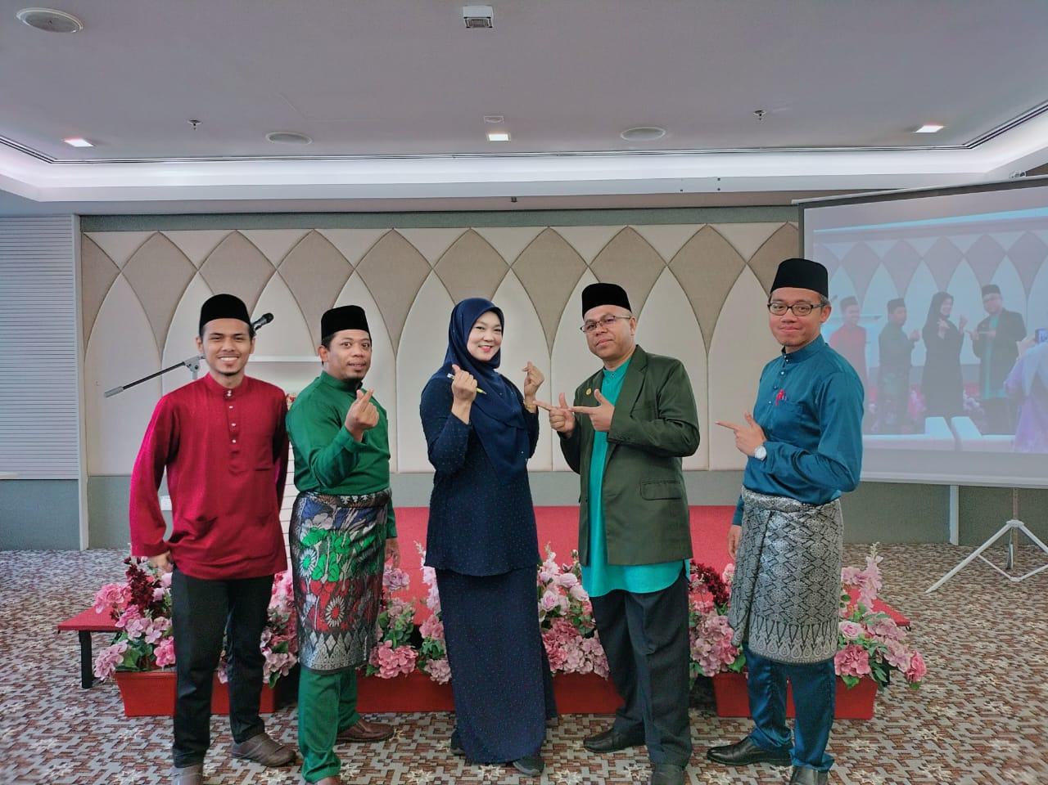
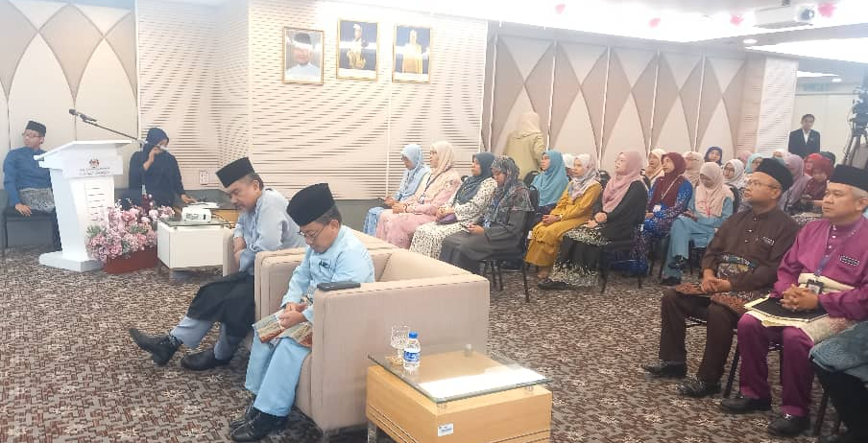
PERHIMPUNAN BULANAN & AMANAT KP / KHS JKSM
HOST / URUSETIA: BPSMP
TARIKH: 26/5/2023

Slide 7
PEMENANG PEMBACA MAYA BAGI BULAN JAN – MAC 2023 – ANJURAN BPSMP

Slide 8
PEMENANG PROGRAM READ & REVIEW 2023 ANJURAN : BPSMP

Slide 9
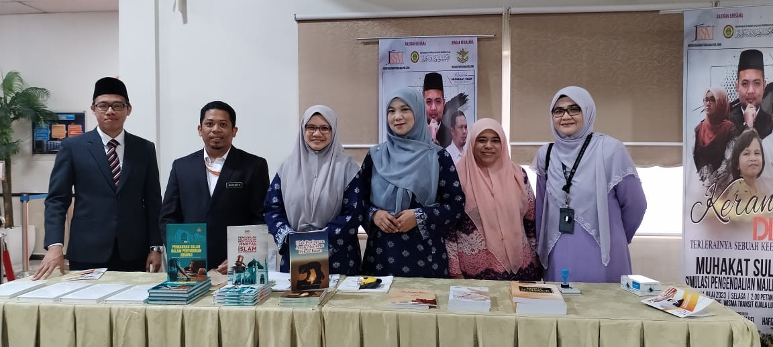
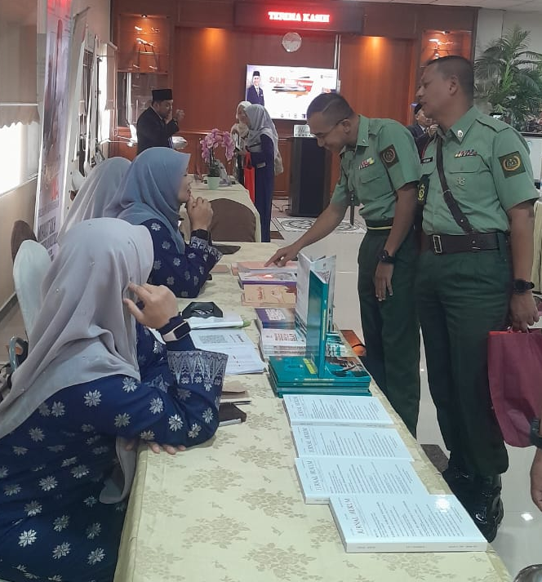
SULH OUTREACH PROGRAMME
TARIKH: 11/7/2023

Slide 10
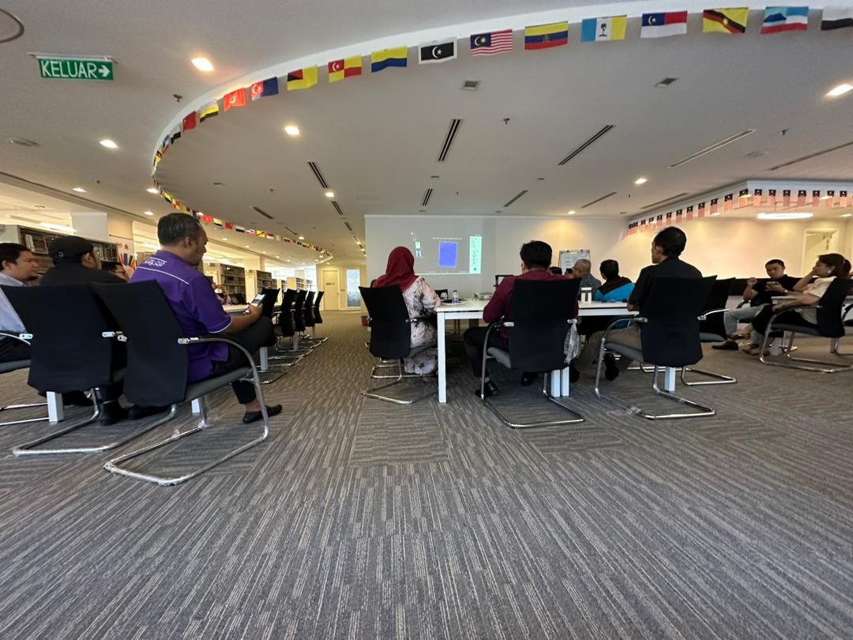
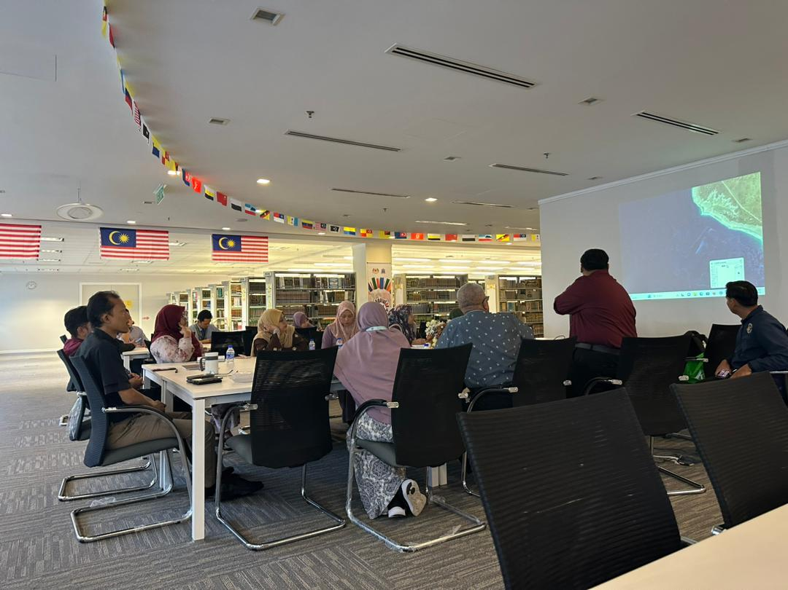
BENGKEL PENGUNAAN ‘CZUR SCANNER’ OLEH SYKT LEMONJAR
TARIKH: 19/9/2023

Slide 11
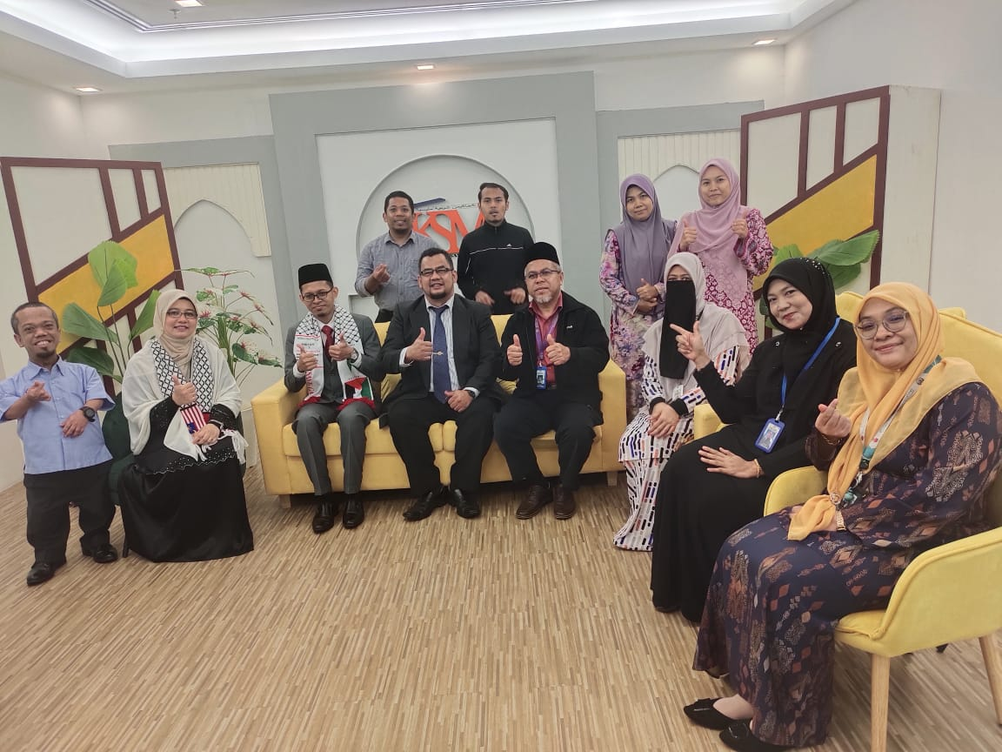
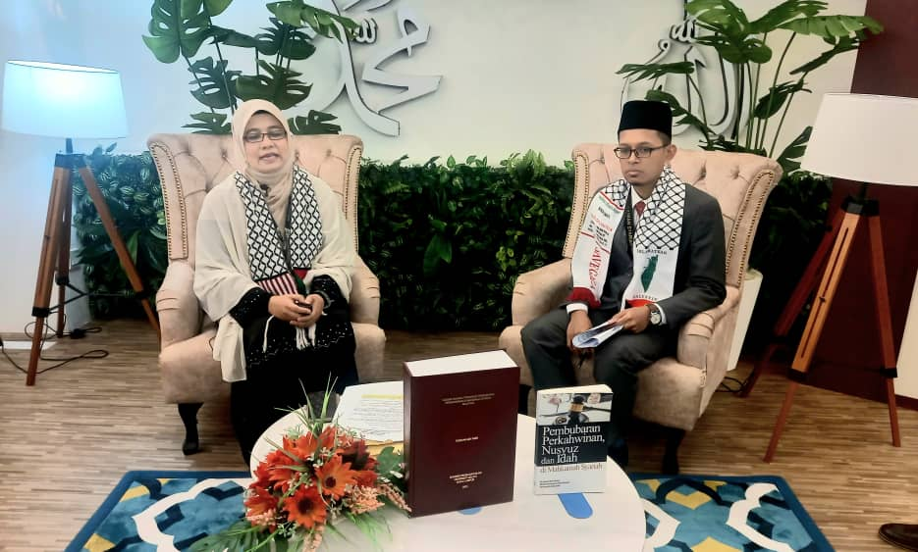
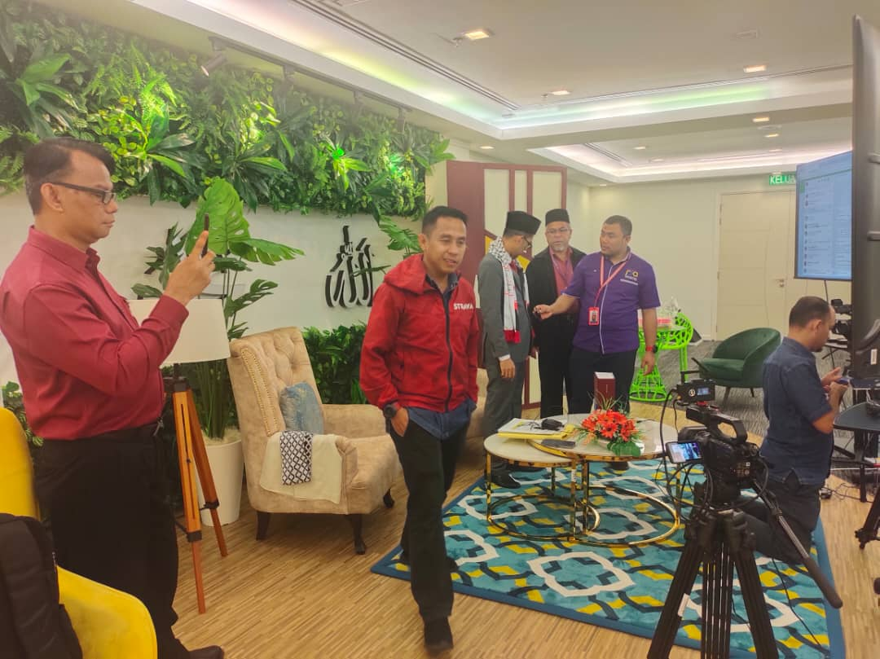
PROGRAM BRILLIANT TALK
TARIKH: 7/11/2023

Slide 12
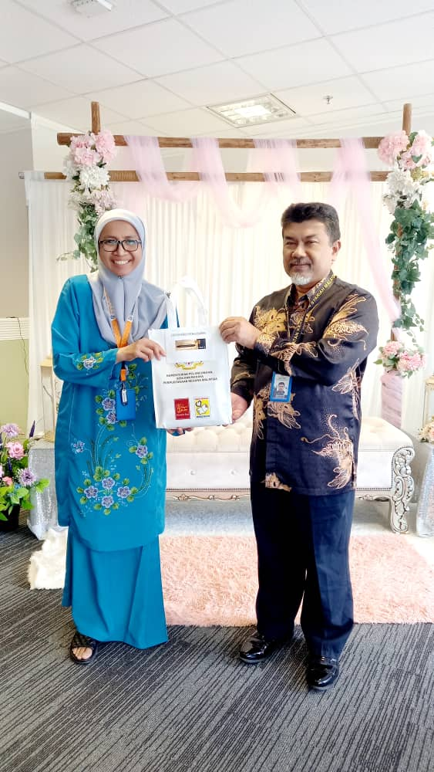
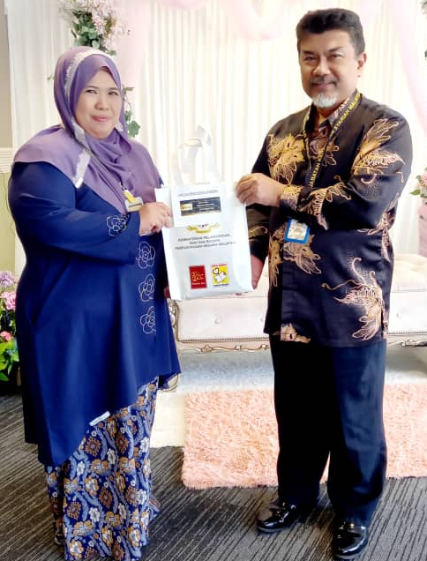
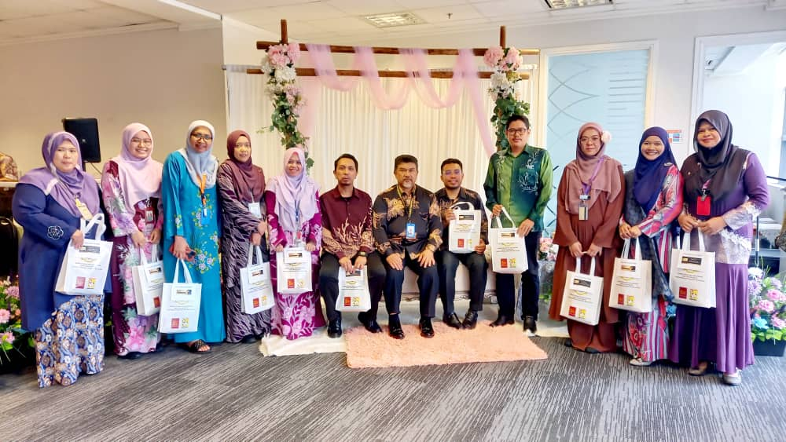
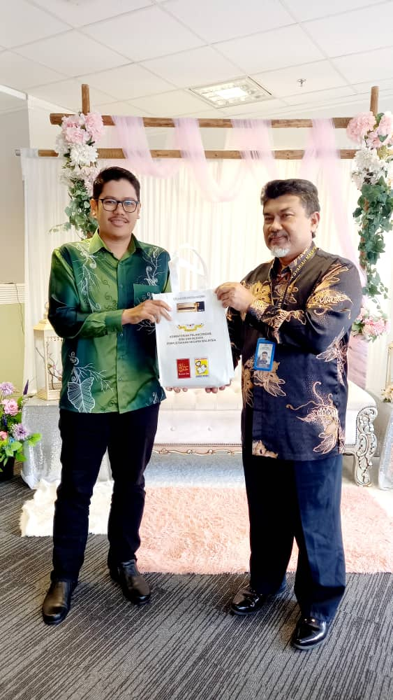
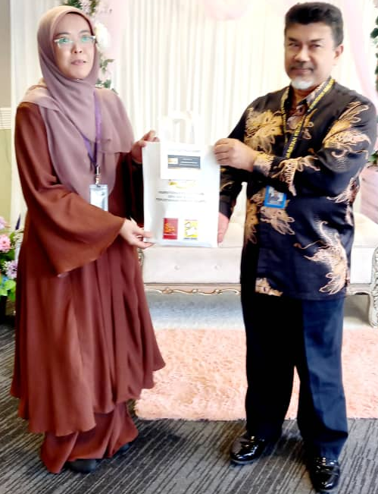
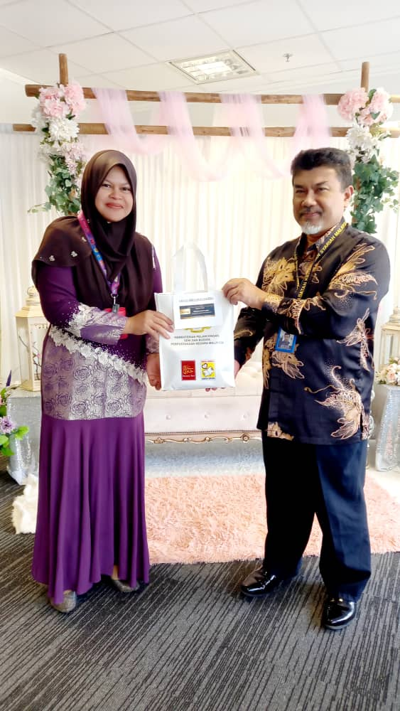
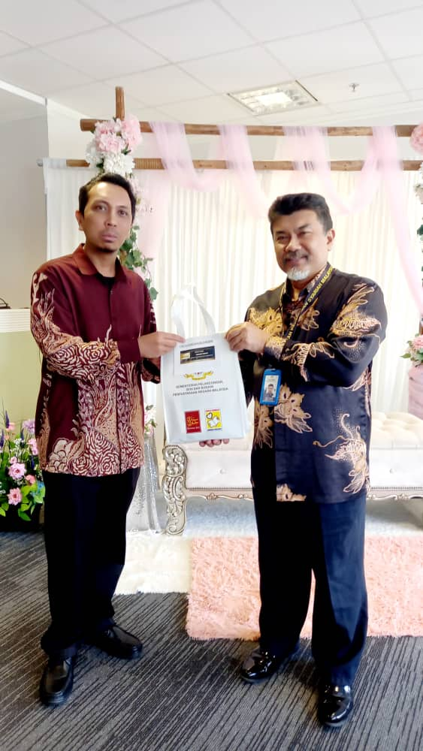
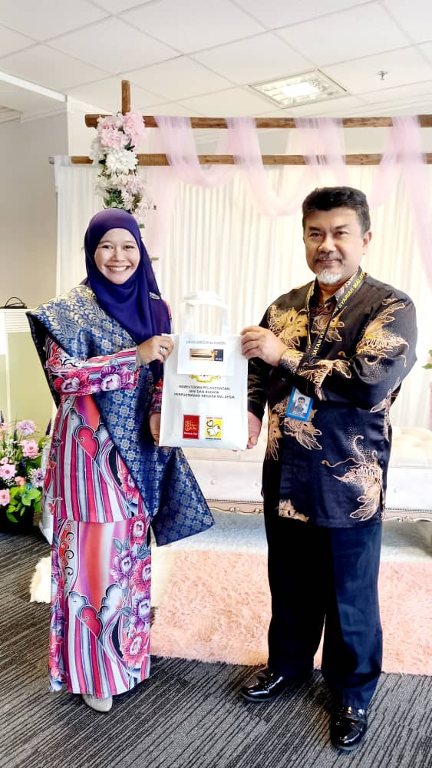
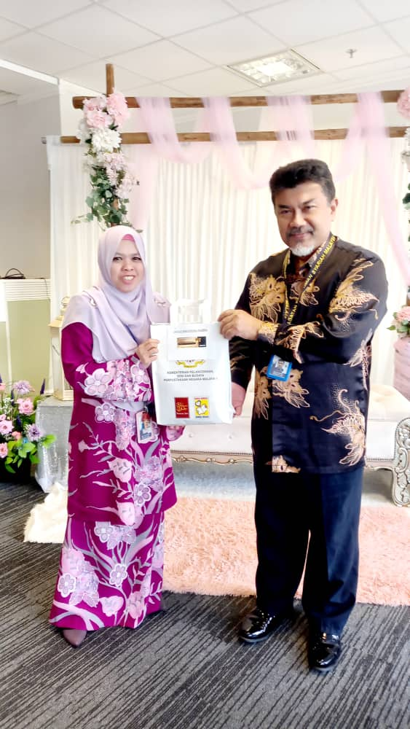
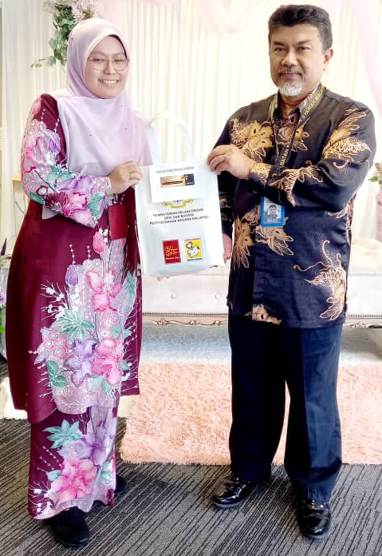
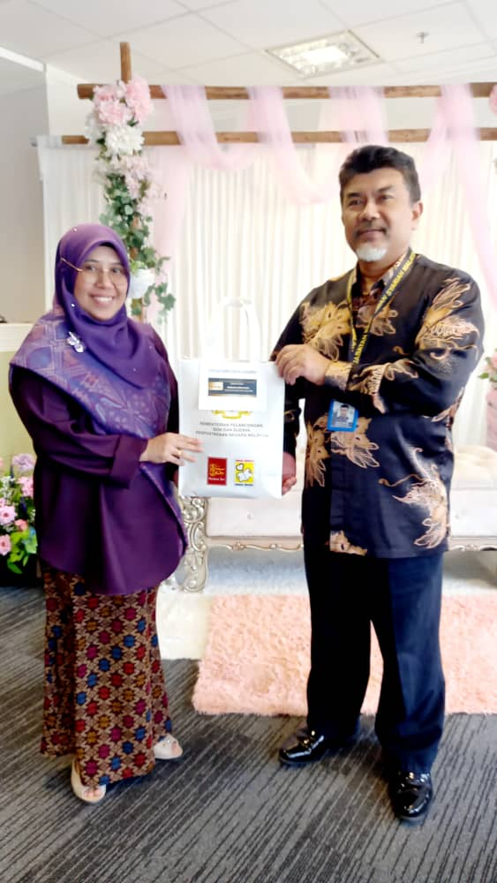
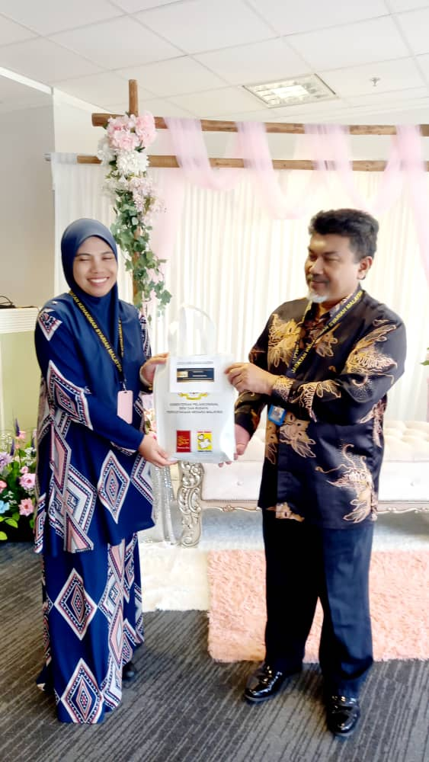
PENYAMPAIAN HADIAH KEPADA PEMENANG KUIZ KEMERDEKAAN DAN KOHA TARIKH: 21/12/2023

Slide 13
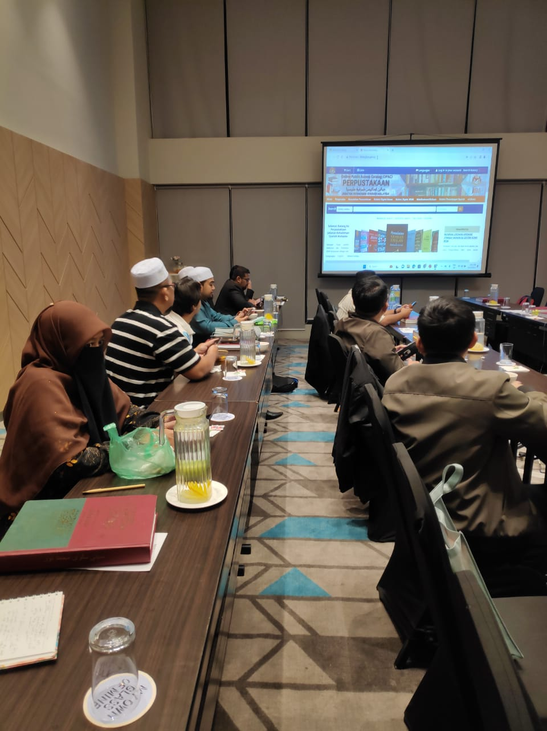
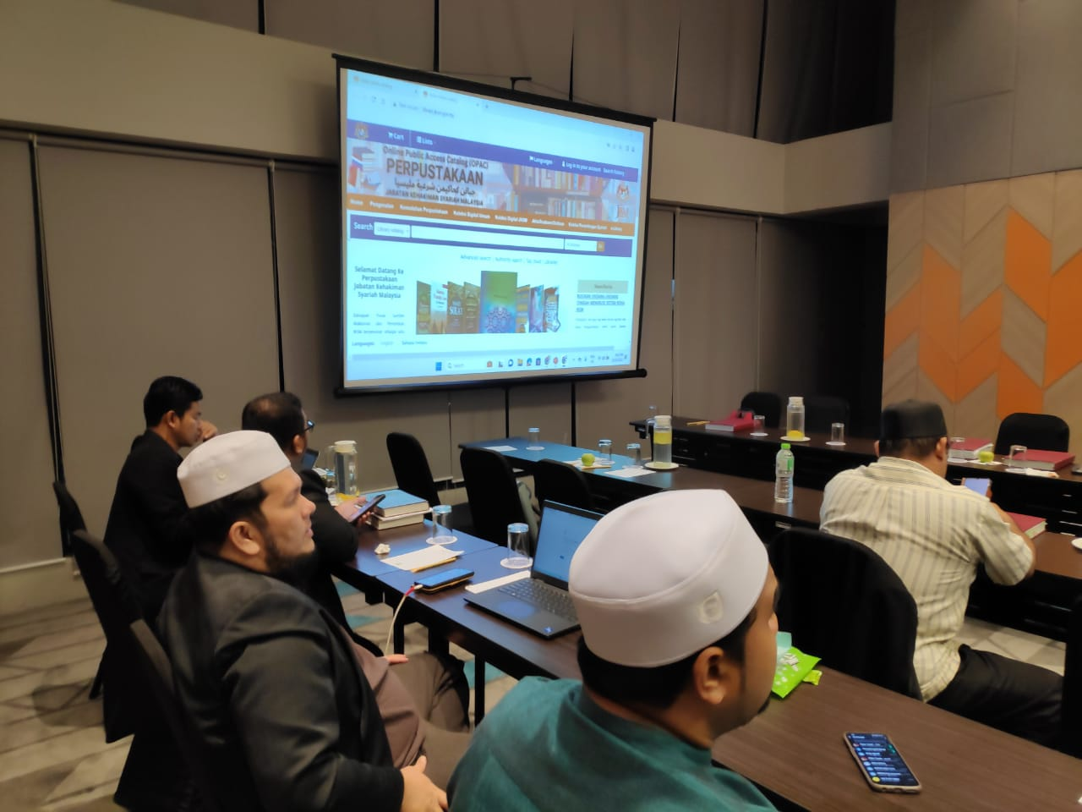
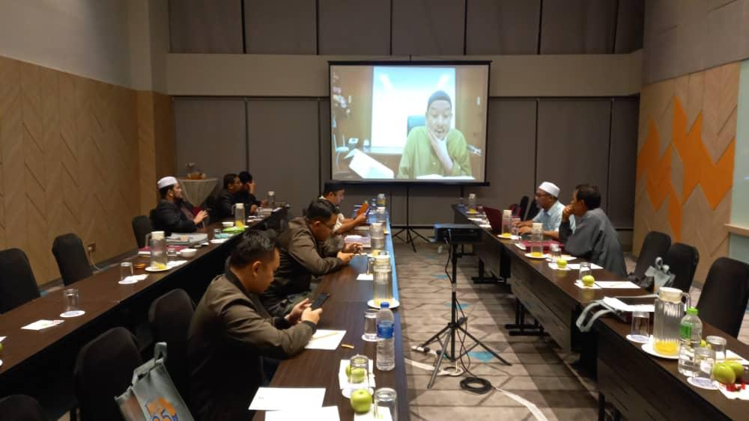
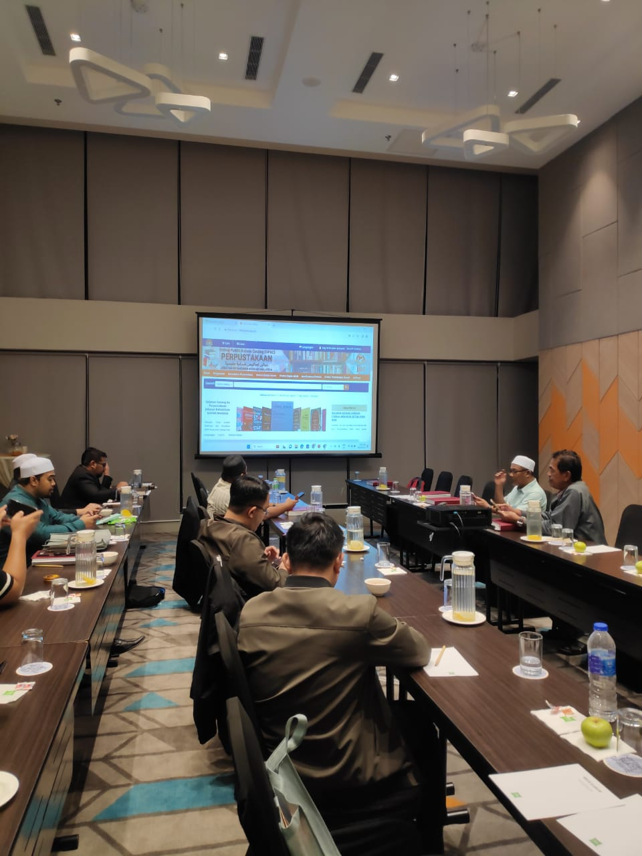
TAKLIMAT PENCARIAN MAKLUMAT MELALUI SISTEM KOHA KEPADA PESERTA PENGAJIAN KITAB TURATH
TARIKH : 25/10/2023
VIDEO DLM SISTEM KOHA

Slide 14
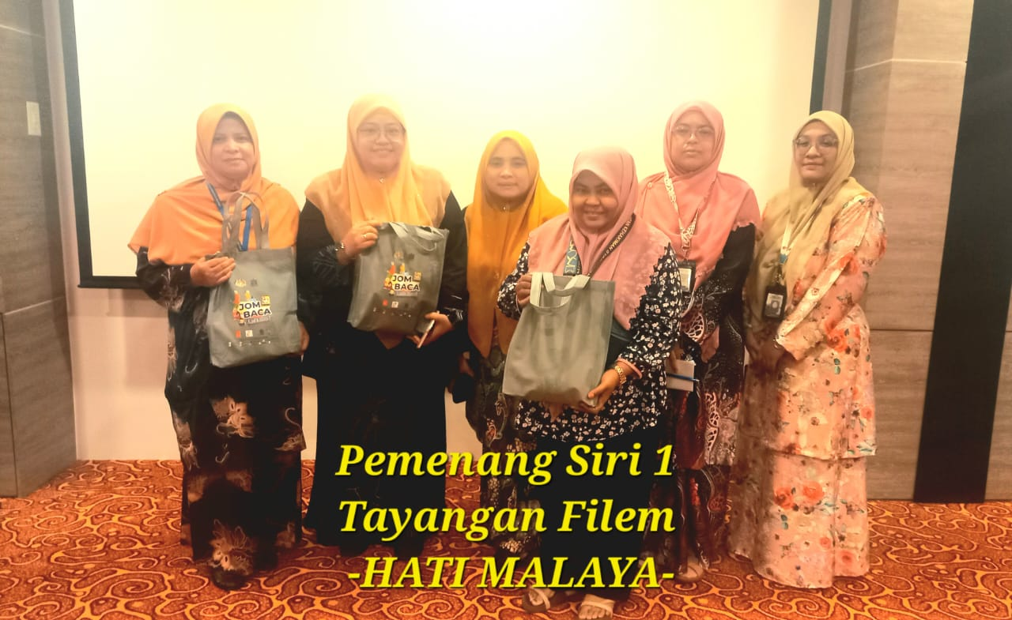
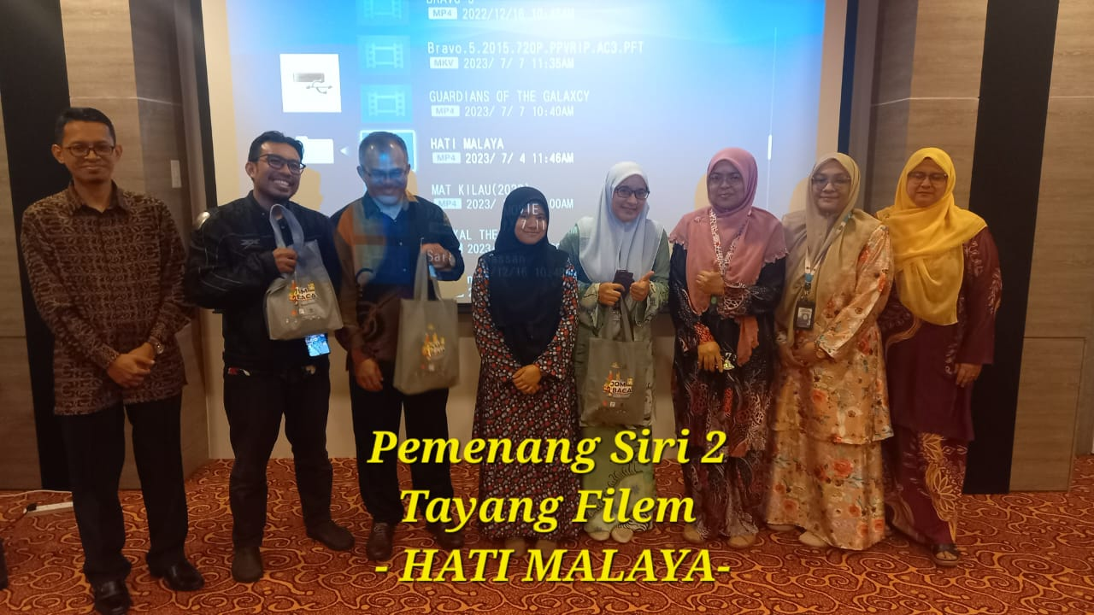
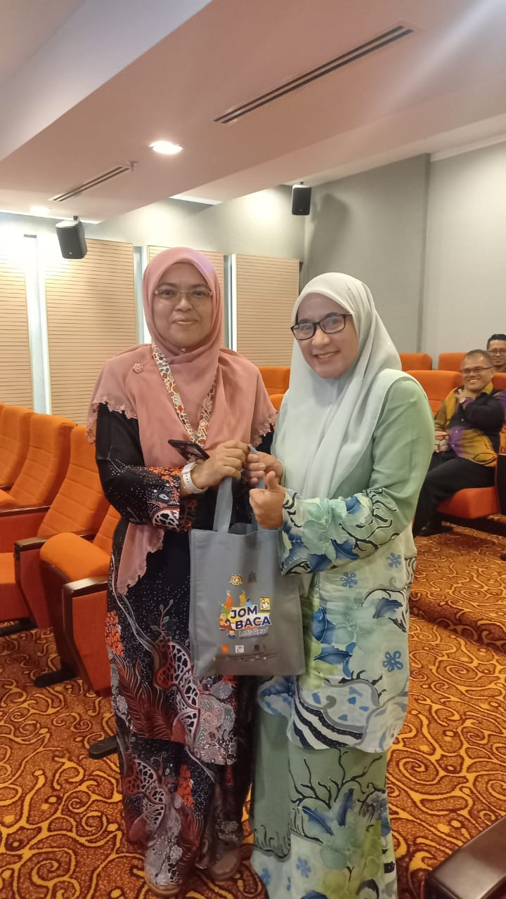
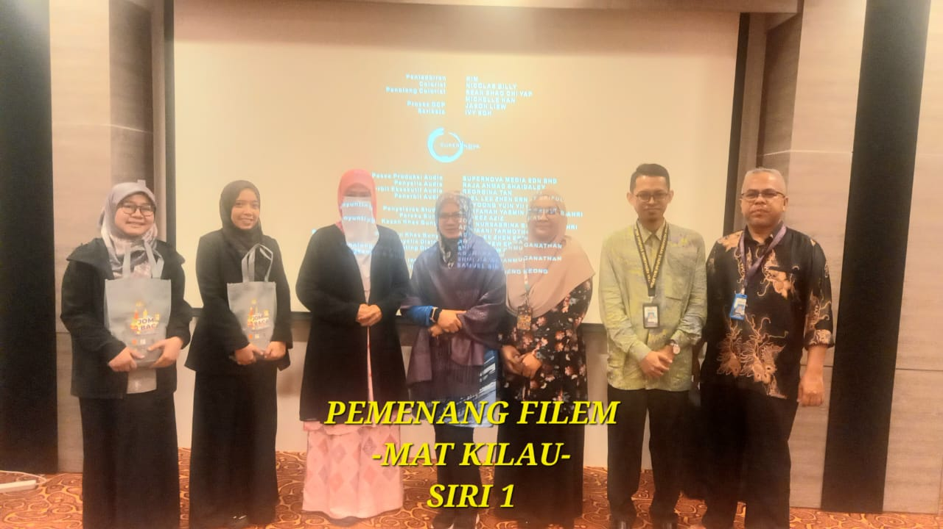
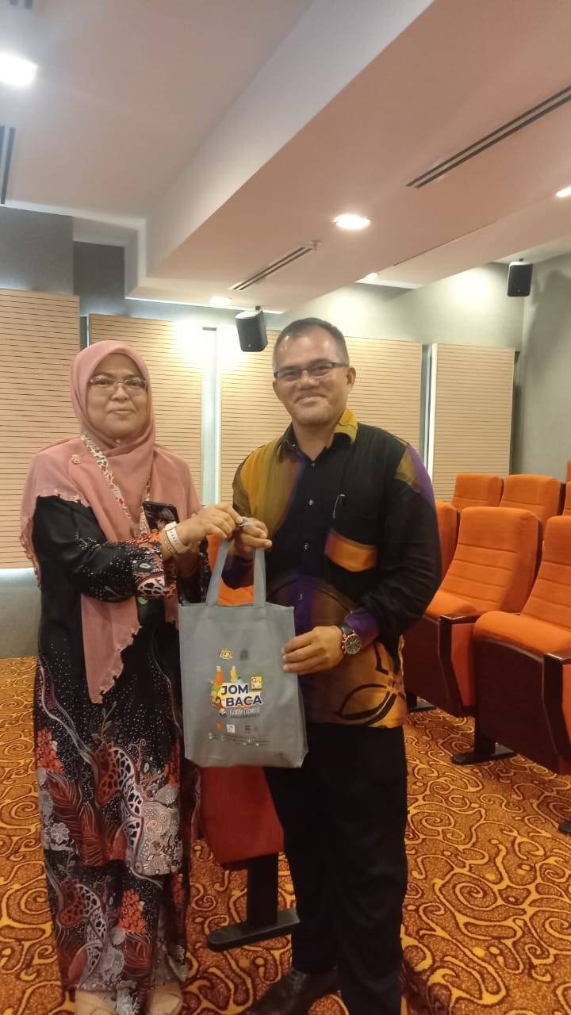
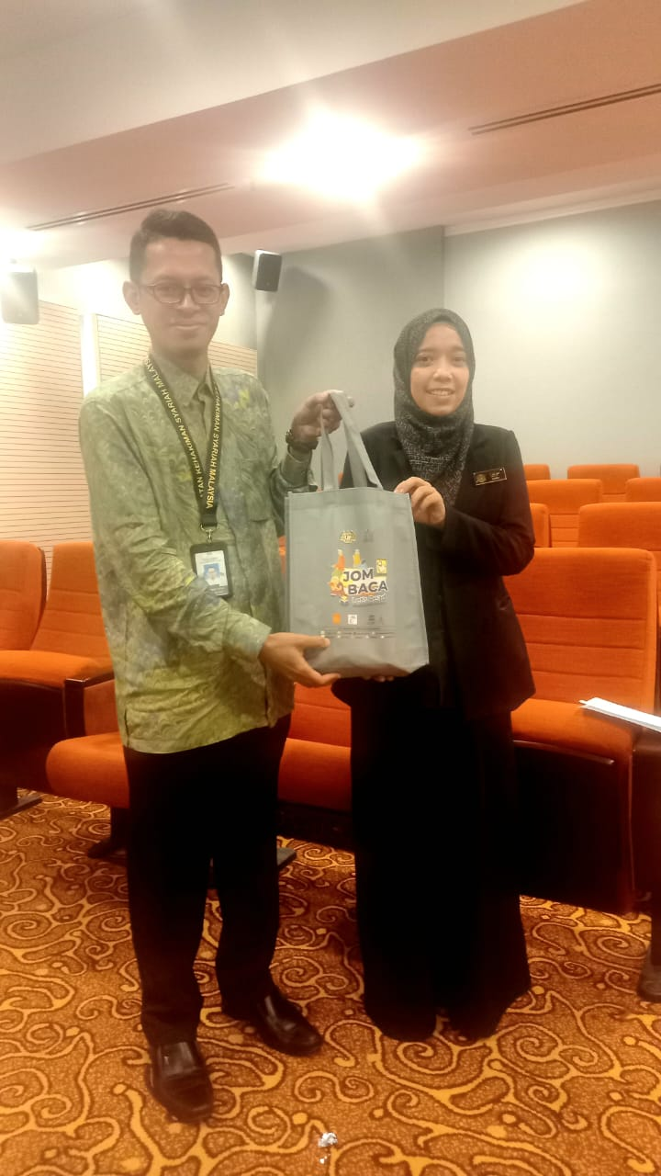
PROGRAM PENYAMPAIAN HADIAH BAGI TAYANGAN GAMBAR SEMPENA SAMBUTAN 25 TAHUN JKSM

